Slide 1





HIPÓTESIS

Slide 2





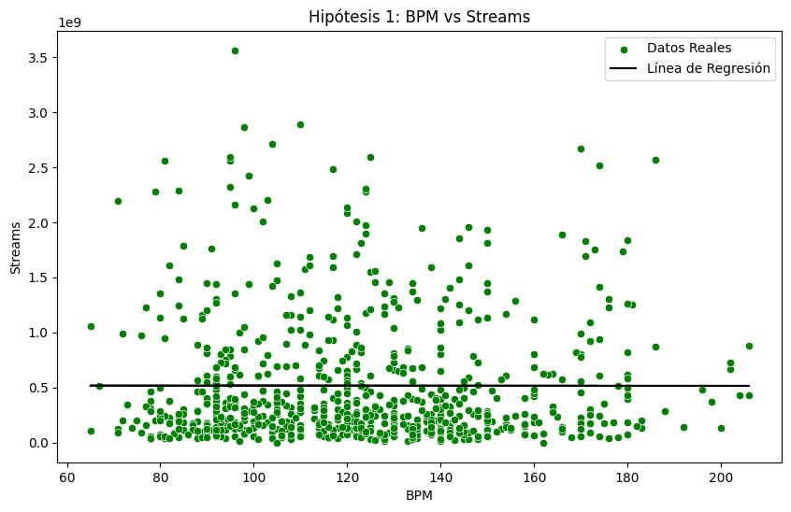
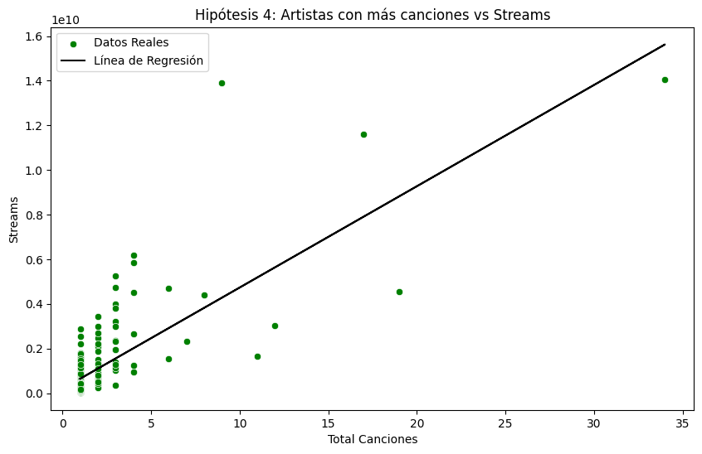
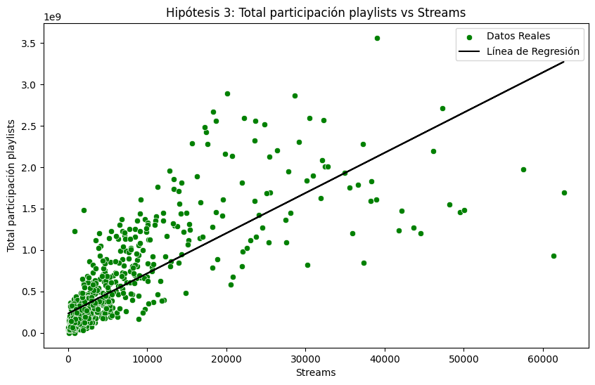


PRUEBA DE HIPÓTESIS
z
s
Las canciones con un mayor BPM tienen más éxito en términos de cantidad de streams en Spotify.
Los artistas con un mayor número de canciones en Spotify tienen más streams.
La presencia de una canción en un mayor número de playlists se relaciona con un mayor número de streams.
r : -0.00320018576
r2: -0.000329625642
r : 0.8001668459
r2: 0.7537531924
r : 0.7836803011
r2: 0.5997973331
Se rechaza la hipótesis, el valor de r es negativo y cercano a cero por lo que no hay relación entre las dos variables.
Se valida la hipótesis el valor de r indica una correlación positiva fuerte.
Se valida la hipótesis el valor de r indica una correlación positiva fuerte.

Slide 3
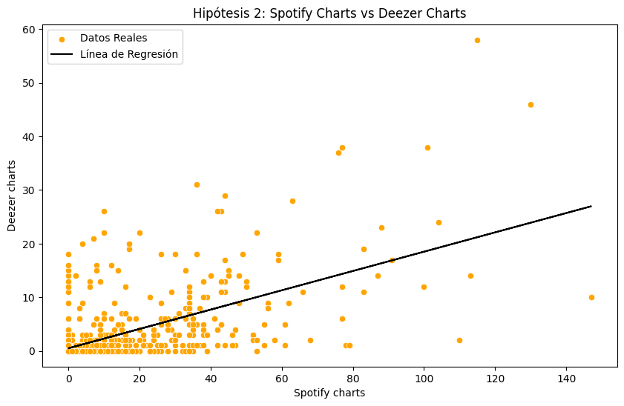
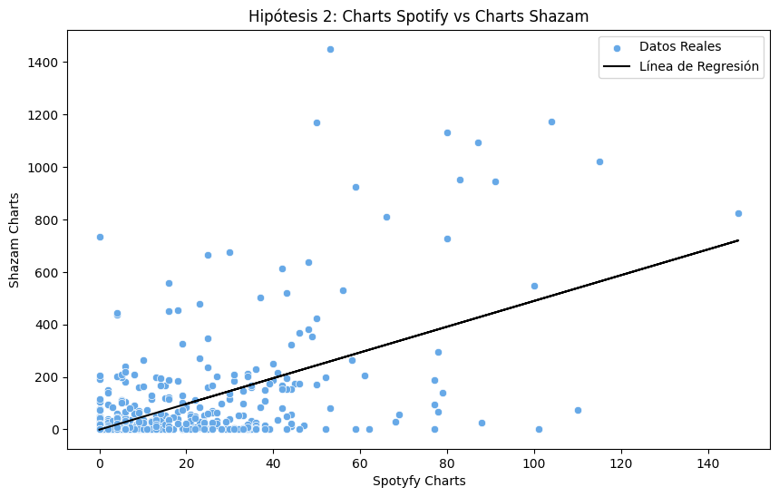
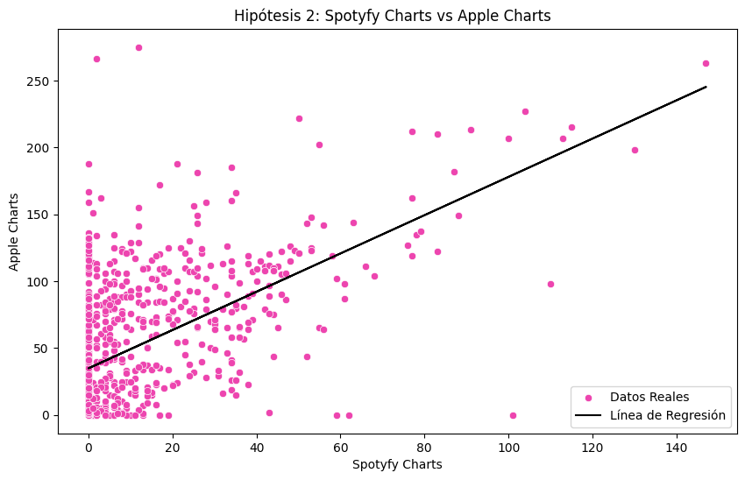
PRUEBA DE HIPÓTESIS
xS
Las canciones + populares en el ranking de Spotify también tienen comportamiento similar en otras plataformas.
r : 0.6076780201
r2: 0.4004457934
r : 0.6055409035
r2: -0.4469100028
r : 0.5526905327
r2: 0.2496857799
Se valida la hipótesis los valores de r indican relaciones positivas moderadas entre Spotify y cada una de las otras plataformas.

Slide 4
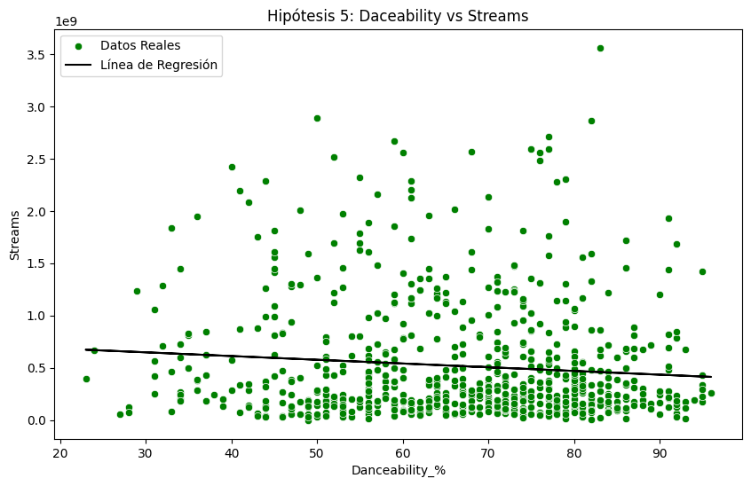
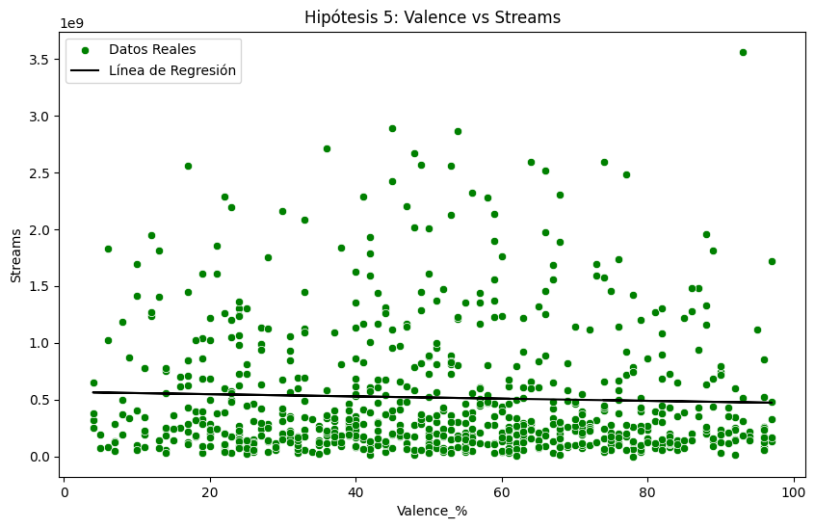
PRUEBA DE HIPÓTESIS
x
Las características de la música influyen en el éxito en términos de cantidad de streams en Spotify.
Característica | Wilcoxon (valor p) | Test t (valor p) | Correlación r | Coeficiente r2
Danceability | 0.01370301284 | 0.001996301247 | -0.1056358996 | 0.01981828367
Valence | 0.05471865434 | 0.1322756771 | -0.04179795487 | 0.001874044165
Liveness | 0.1855317078 | 0.4063199702 | -0.05114702525 | 0.006540051128
Instrumentals | 0.1029737992 | 0.2765756566 | -0.04403998541 | 0.000348994505
Acousticness | 0.4127224742 | 0.6140564152 | -0.00498576864 | -0.0003076914637
Energy | 0.05042459515 | 0.60299046 | -0.02573817675 | -0.001000609398
Speechiness | 0.0001633650327 | 0.0002478313166 | -0.1127739352 | 0.001273461874
Se rechaza la hipótesis, los valores de r para danceability y speechines indican una relación negativa débil. Las otras características tienen valores cercanos a 0, prácticamente no hay relación.

Slide 5

HIPÓTESIS MÚSICA
Recomendaciones
Para que el nuevo artista tenga éxito en su lanzamiento debería:
Estar disponible en todas las plataformas musicales, teniendo enfoque principal en Spotify, ya que el comportamiento de esta plataforma influye en las demás.
Es relevante estar presente en un mayor número de playlists y en los rankings musicales para aumentar la visibilidad de la canción.
Aumentar rápidamente la cantidad de canciones que se lanzan al mercado, ya que hay una correlación positiva muy fuerte entre la cantidad de canciones y los streams, es decir, a mayor número de canciones mayor número de streams.
Sus canciones podrían incluir cualquier tipo de características ya que esto no influirá en que tenga mayor o menor éxito.
Hacer campañas de marketing y colaboración con los artistas más populares del momento.
GRACIAS
Jessica Cázares
Ysabel Mata

